Slide 1

2026 河南省高等学校信息技术应用创新大赛
赛题二 碳足迹 · 全民绿色生活碳积分与减排指南
碳
碳
迹
迹
个人碳账本
PERSONAL CARBON LEDGER
碳 账 本
v4.0 2026
算得清，才谈得上坚持。
14 条因子逐条标出处
100% 数据留在本机
全程可离线演示
记录 → 折算 → 看见 → 激励 → 回馈：一条已经走通的闭环。
汇报 7 分钟
问答 3 分钟
Notes:
各位评委老师好。我们的作品叫「碳迹」，一款跑在鸿蒙上的个人碳账本。一句话：把每天的低碳行为算清楚、看得见，并且真的换得到。它不联云，全部数据留在本机。

Slide 2
零 · 导读
碳迹 · 个人碳账本 02 / 25
这一场只回答四个问题
四幕之间是同一条论证线：先把问题说具体，再给闭环，再演，再证。
01
问题
为什么低碳生活很难坚持？
P03 — P04
02
方案
一条闭环怎么闭合？
P05 — P08
03
演示
真的能记、能看、能换吗？
P09 — P15
04
证据
这些数字凭什么可信？
P16 — P25
每一幕开头一句判断句；每幕结束留一个可以被追问的问题。
碳迹 · 赛题二 碳足迹
2026 · 河南省高等学校信息技术应用创新大赛
Notes:
今天只回答四个问题：为什么低碳生活很难坚持，一条闭环怎么闭合，真的能记能看能换吗，这些数字凭什么可信。

Slide 3
01
第
一
幕
问题
这一章只问一件事：
为什么低碳这件事，开始容易、坚持很难。
第一幕 问题
01 / 04
Notes:
先看第一幕。

Slide 4
第一幕 · 问题
碳迹 · 个人碳账本 04 / 25
算不清、坚持难、换不到
三个坎，三种失效方式——共同点是：用户始终没看见「我确实省下了」。
算不清
坚持难
换不到
同一件事，不同口径
能差出几倍。
地铁因子 8.81 与
43.14，相差 4.9 倍。
用户不知道信谁。
今天少开一次车，
明天不会发生任何
变化。没有即时反
馈，行为就不会被
强化。
减排量停在数字上，
兑换不到任何真实
权益。积分成了自
娱自乐，账本也就
没有人继续记。
对策
口径必须可追溯
对策
反馈必须看得见
对策
积分必须能落地
「碳迹」不是再做一个计算器，而是把这三道坎连成一条路。
碳迹 · 赛题二 碳足迹
2026 · 河南省高等学校信息技术应用创新大赛
Notes:
公众不是不想低碳，是三件事没被解决。第一，算不清：同一件事，不同口径能差出几倍，地铁因子就有八点八一和四十三点一四两个值，相差四点九倍，用户不知道信谁。第二，坚持难：今天少开一次车，明天什么都不会发生。第三，换不到：减排量停在数字上，兑不到任何真实权益。三件事的共同点是：用户始终没看见「我确实省下了」——所以先看别人怎么解。

Slide 5
第一幕 · 问题
碳迹 · 个人碳账本 05 / 25
三类做法，都没把「核对」当第一需求
不是功能不够，是每一类都默认「数字不用解释」。
做法
它解决了什么
还剩下什么
碳足迹计算器
把一次排放算出来
算完就结束，没有账
记步换积分
把行为变成奖励
奖励有了，数字不可核对
企业碳报表
把组织排放算清楚
个人用不上，也看不懂
我们的选择
把「核对」做成默认——
14 条因子逐条标出处，账本可导出。
所以我们先做因子表，再做界面：出处比图表更重要。
碳迹 · 赛题二 碳足迹
2026 · 河南省高等学校信息技术应用创新大赛
Notes:
市面上的做法分三类：计算器，算完就结束；记步换积分，奖励有了但数字不可核对；企业碳报表，个人用不上。三类都不是错的做法，只是都没把「核对」当第一需求——所以我们先做因子表，再做界面。

Slide 6
02
第
二
幕
方案
记录 → 折算 → 看见 → 激励 → 回馈，缺一环都不成立。
第二幕 方案
02 / 04
Notes:
第二幕，方案。

Slide 7
第二幕 · 方案
碳迹 · 个人碳账本 07 / 25
五个动作，缺一环都不成立
01
01
记录
4 类目 / 14 种行为，拍照只是
「确认」，不替你决定。
02
折算
活动量 × 因子，每条都标基
准情景与出处。
05
闭环
02
03
看见
一棵树、12 周日历、三张同
口径的图。
首尾相接，不是五个功能
04
激励
100 积分 / kg，四枚勋章，
证书印成票面。
05
回馈
上报城市碳普惠，兑换真实
04
03
权益。
记录是入口，回馈是出口，出口又变成下一次记录的动机。
碳迹 · 赛题二 碳足迹
2026 · 河南省高等学校信息技术应用创新大赛
Notes:
解法不是加功能，而是把五个动作接成一个环。记录：四个类目、十四种行为，拍照只是确认，不替你决定。折算：活动量乘因子，每条都标基准情景与出处。看见：一棵树、一张十二周日历、三张同源的图。激励：每一公斤一百分，四枚勋章，证书印成票面。回馈：上报城市碳普惠，兑换真实权益。记录是入口，回馈是出口，出口又变成下一次记录的动机。

Slide 8
第二幕 · 方案
碳迹 · 个人碳账本 08 / 25
三处取舍，决定了后面的架构与界面
01
数据全部留在本机
把「单机版」当隐私优势：全量本地、离线；多设备走分布式直连。
代价：换机要靠直连迁移或 JSON 备份。
02
AI 只做预填，不做判定
只在高置信度预填，低置信度交还用户；模型分不清油车电车。
代价：AI 的「智能感」被主动收窄。
03
每个因子都能追溯到出处
数值、基准情景、数据出处三行并列；多源差异保留口径，不取平均。
代价：界面比同类产品更像「账本」，也更费版面。
碳迹 · 赛题二 碳足迹
2026 · 河南省高等学校信息技术应用创新大赛
Notes:
三处取舍决定了后面的架构和界面。第一，数据全部留在本机，我们把它当成隐私优势，代价是换机要靠直连迁移或者备份。第二，AI 只做预填、不做判定，低置信度交还用户，代价是智能感被主动收窄。第三，每个因子都能追溯到出处，数值、基准、来源三行并列，代价是界面更像一本账本。

Slide 9
03
第
三
幕
演示
记一笔、看板、记录、积分、科普——
五页，五个能当场点出来的动作。
第三幕 演示
03 / 04
Notes:
第三幕，演示。

Slide 10
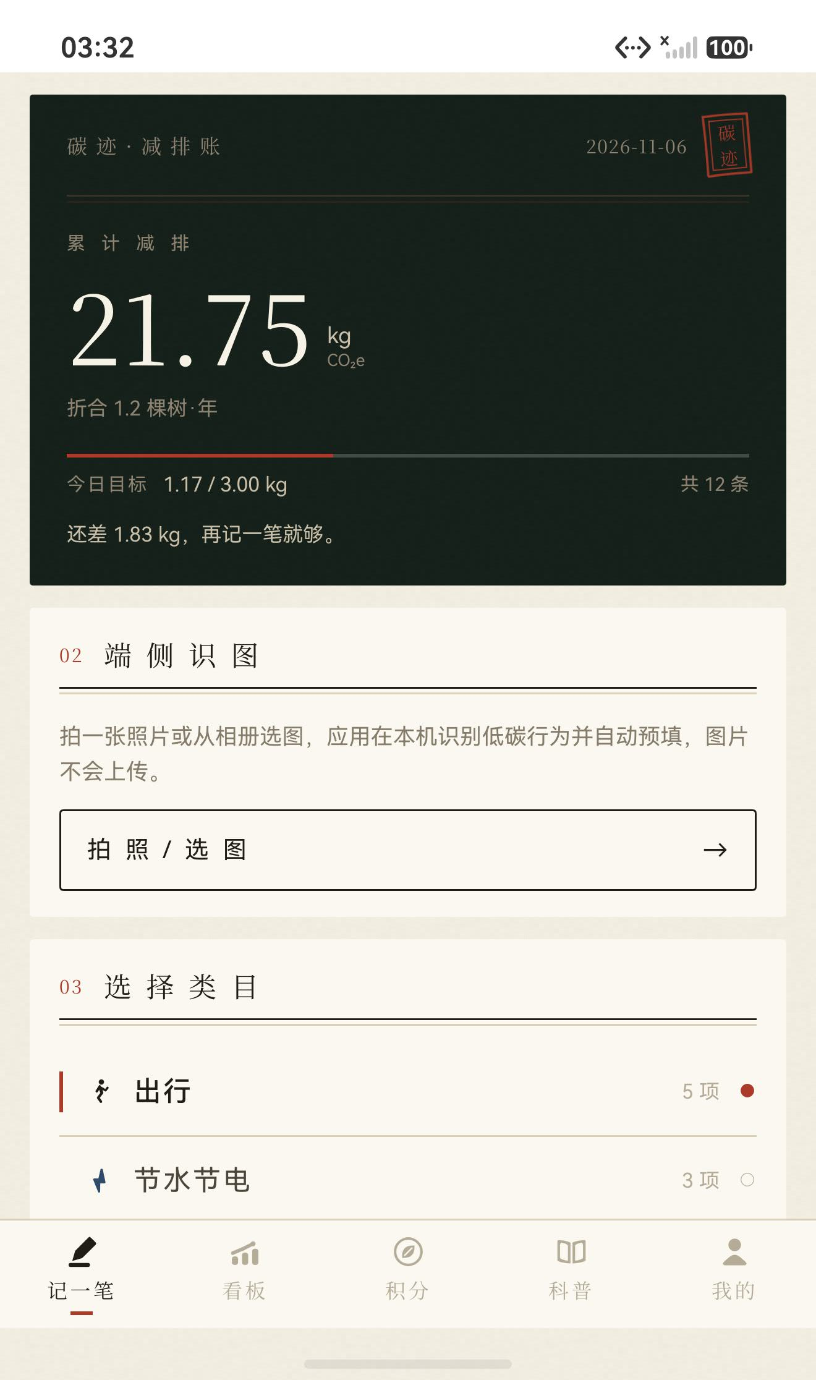
第三幕 · 演示
碳迹 · 个人碳账本 10 / 25
6 公里步行 → 1.17 kg → 117 分
从选类目到保存入账，四次点击，数字实时跟着动。
0.19567 kg/km × 6 km = 1.17 kg CO₂e = 117 积分
01
选类目
四行账目行，不是四宫格色块
02
点行为
14 种常见行为，方角标签，选中朱点
03
填数量与日期
下划线输入，日期默认今天
04
实时折算
本次减排随输入即时更新
05
保存入账
写 behavior 与 points 两条键，同时发放积分
06
页尾收口
只留 3 条最近记录 + 「全部 〉」
碳迹 · 赛题二 碳足迹
2026 · 河南省高等学校信息技术应用创新大赛
Notes:
先记一笔。点出行，选步行，填六公里，减排量当场跳出来：一点一七公斤，一百一十七分。点保存，这笔账立刻进最近的记录。页尾只留三条，右边一个「全部」。每一条数字背后，都跟着它的基准和出处。

Slide 11
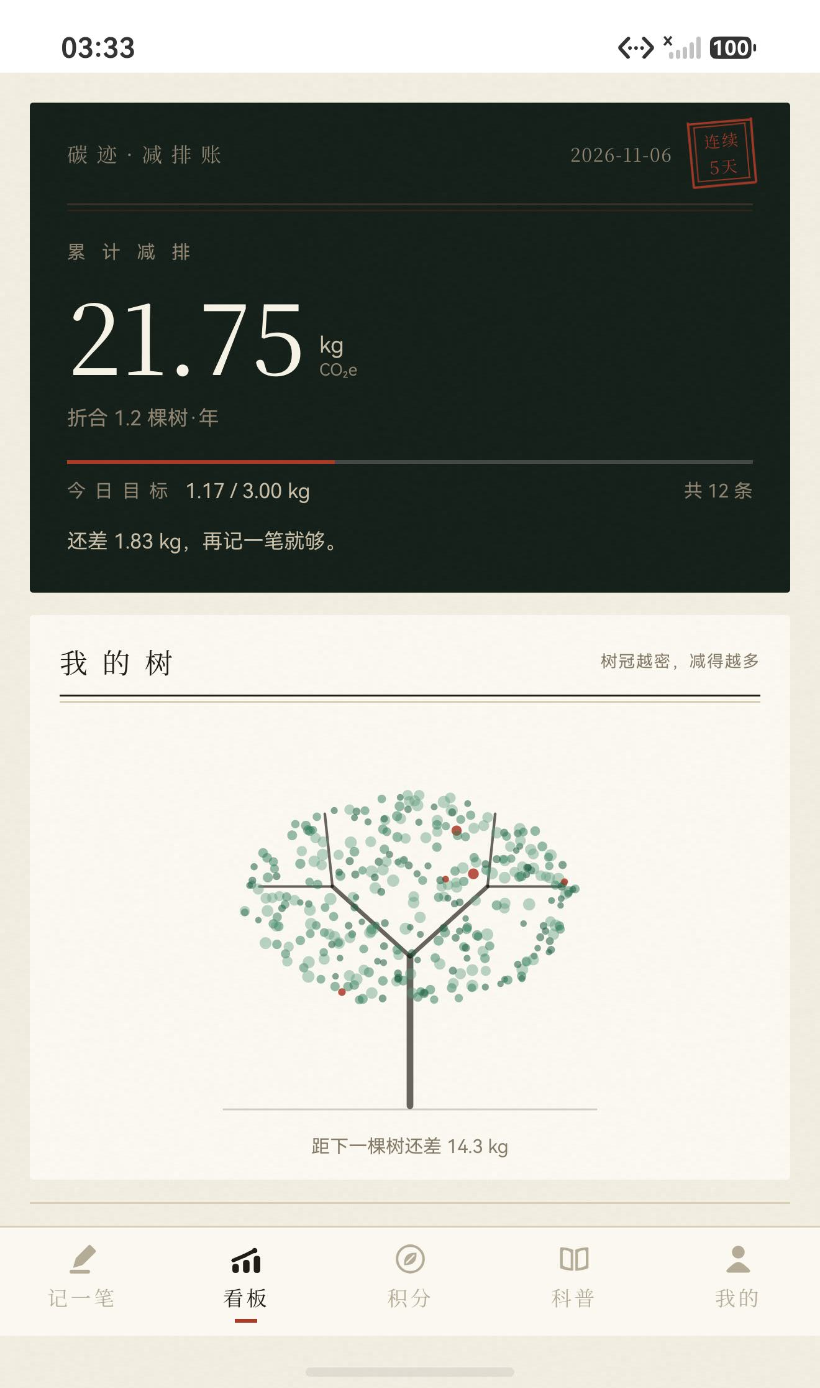
第三幕 · 演示
碳迹 · 个人碳账本 11 / 25
一棵树、一张日历、三张同口径的图
让「坚持」看得见：树随累计减排长，日历记连续天数。
树
GROWTH
0 条只有一根芽，10 kg 以上满冠；
当前 21.75 kg，折合 1.2 树·年。
日历
12 WEEKS
12 周 × 7 天，四档色阶；
连续 5 天、共 11 天有记录。
三图同源
ONE SCALE
日 24 时 / 周 7 天 / 月按当月 / 年 12 月；
切一档，三张图一起动。
可查
DRILL DOWN
分类占比每行都能点，带着类目回到记录页。
碳迹 · 赛题二 碳足迹
2026 · 河南省高等学校信息技术应用创新大赛
Notes:
再往看板走。这棵树跟着累计减排一起长：没有记录时只有一根芽，十公斤以上才满冠。十二周日历记的是连续天数。统计粒度收成一行，日、周、月、年，切哪一档，三张图一起动——因为它们同源、同口径。分类占比的每一行都能点，点「出行」，就带着类目回到记录页。

Slide 12
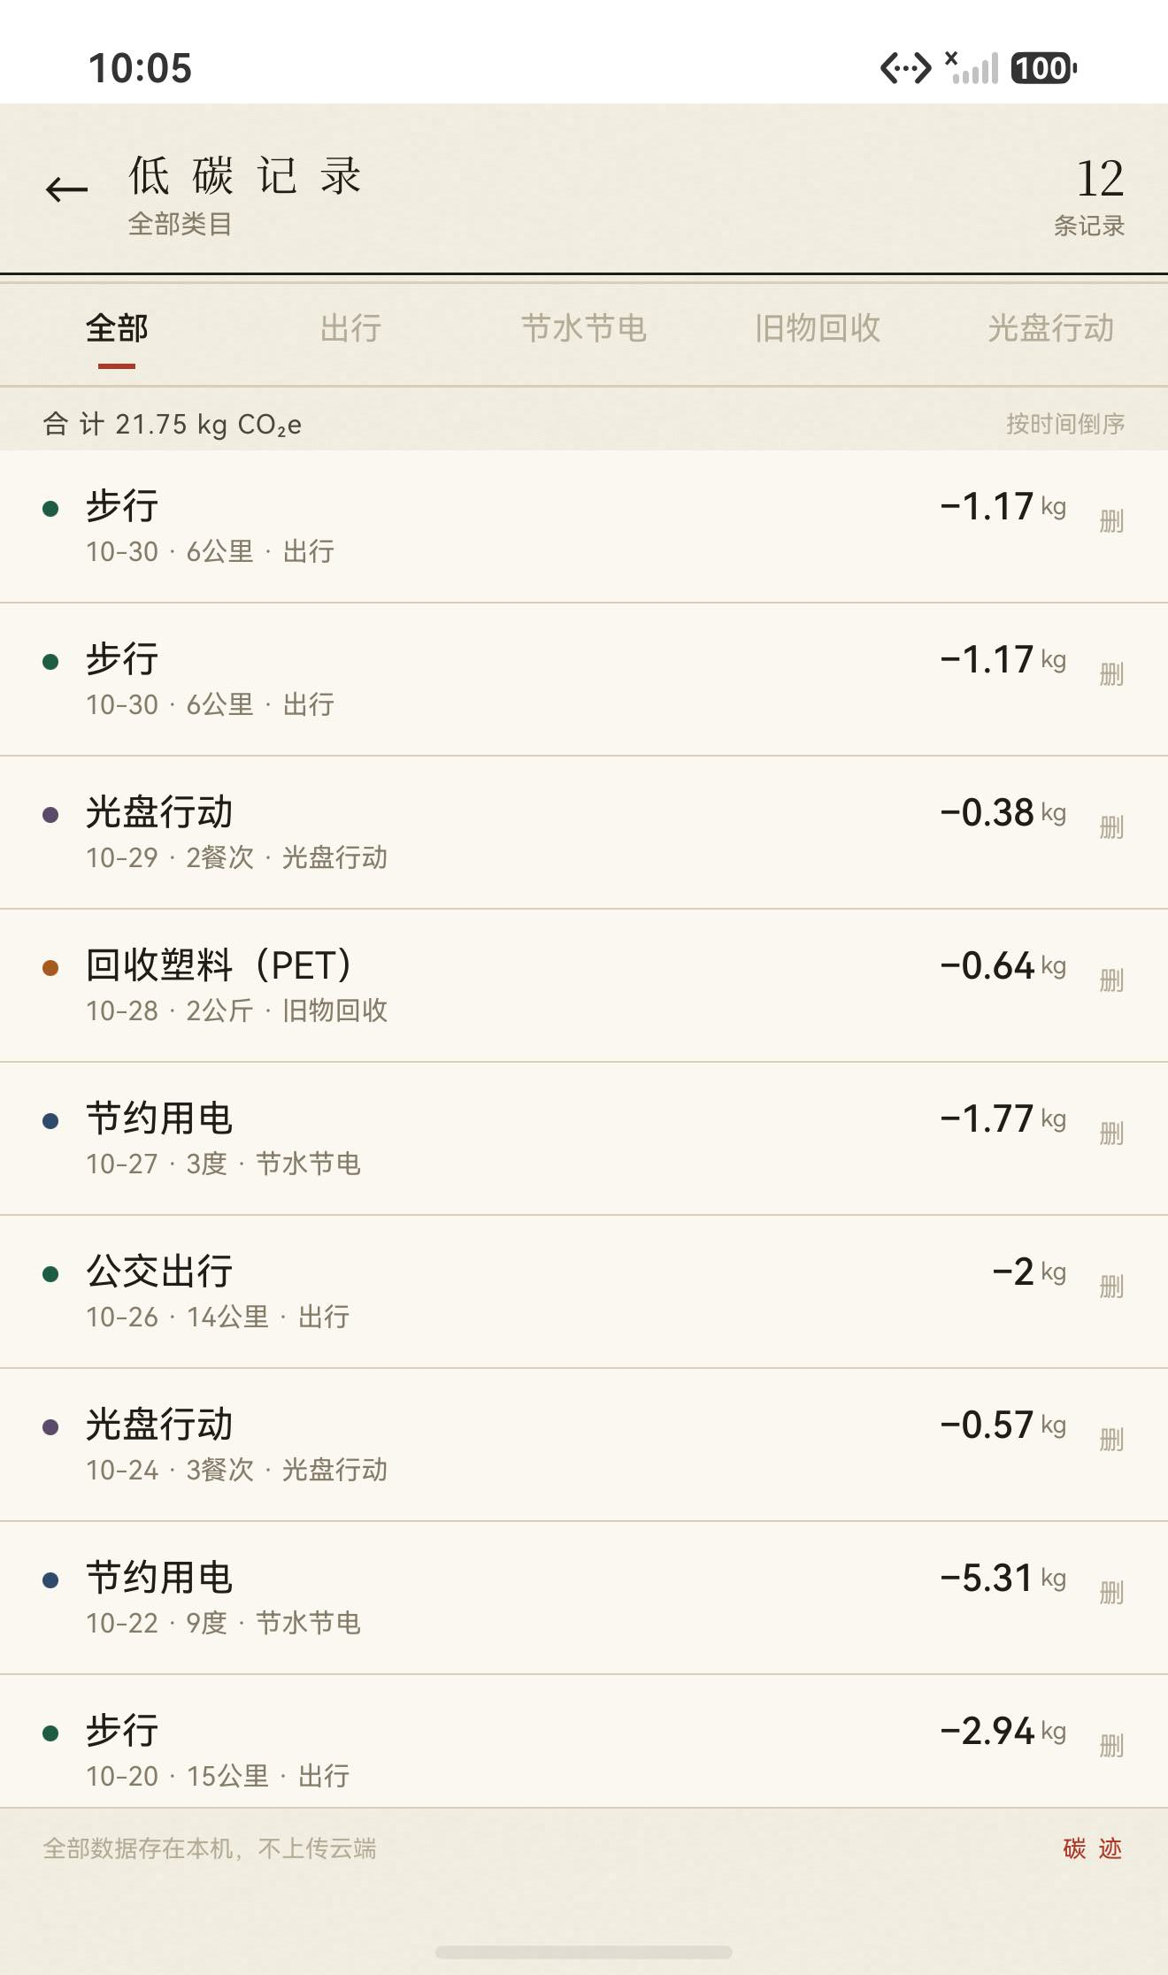
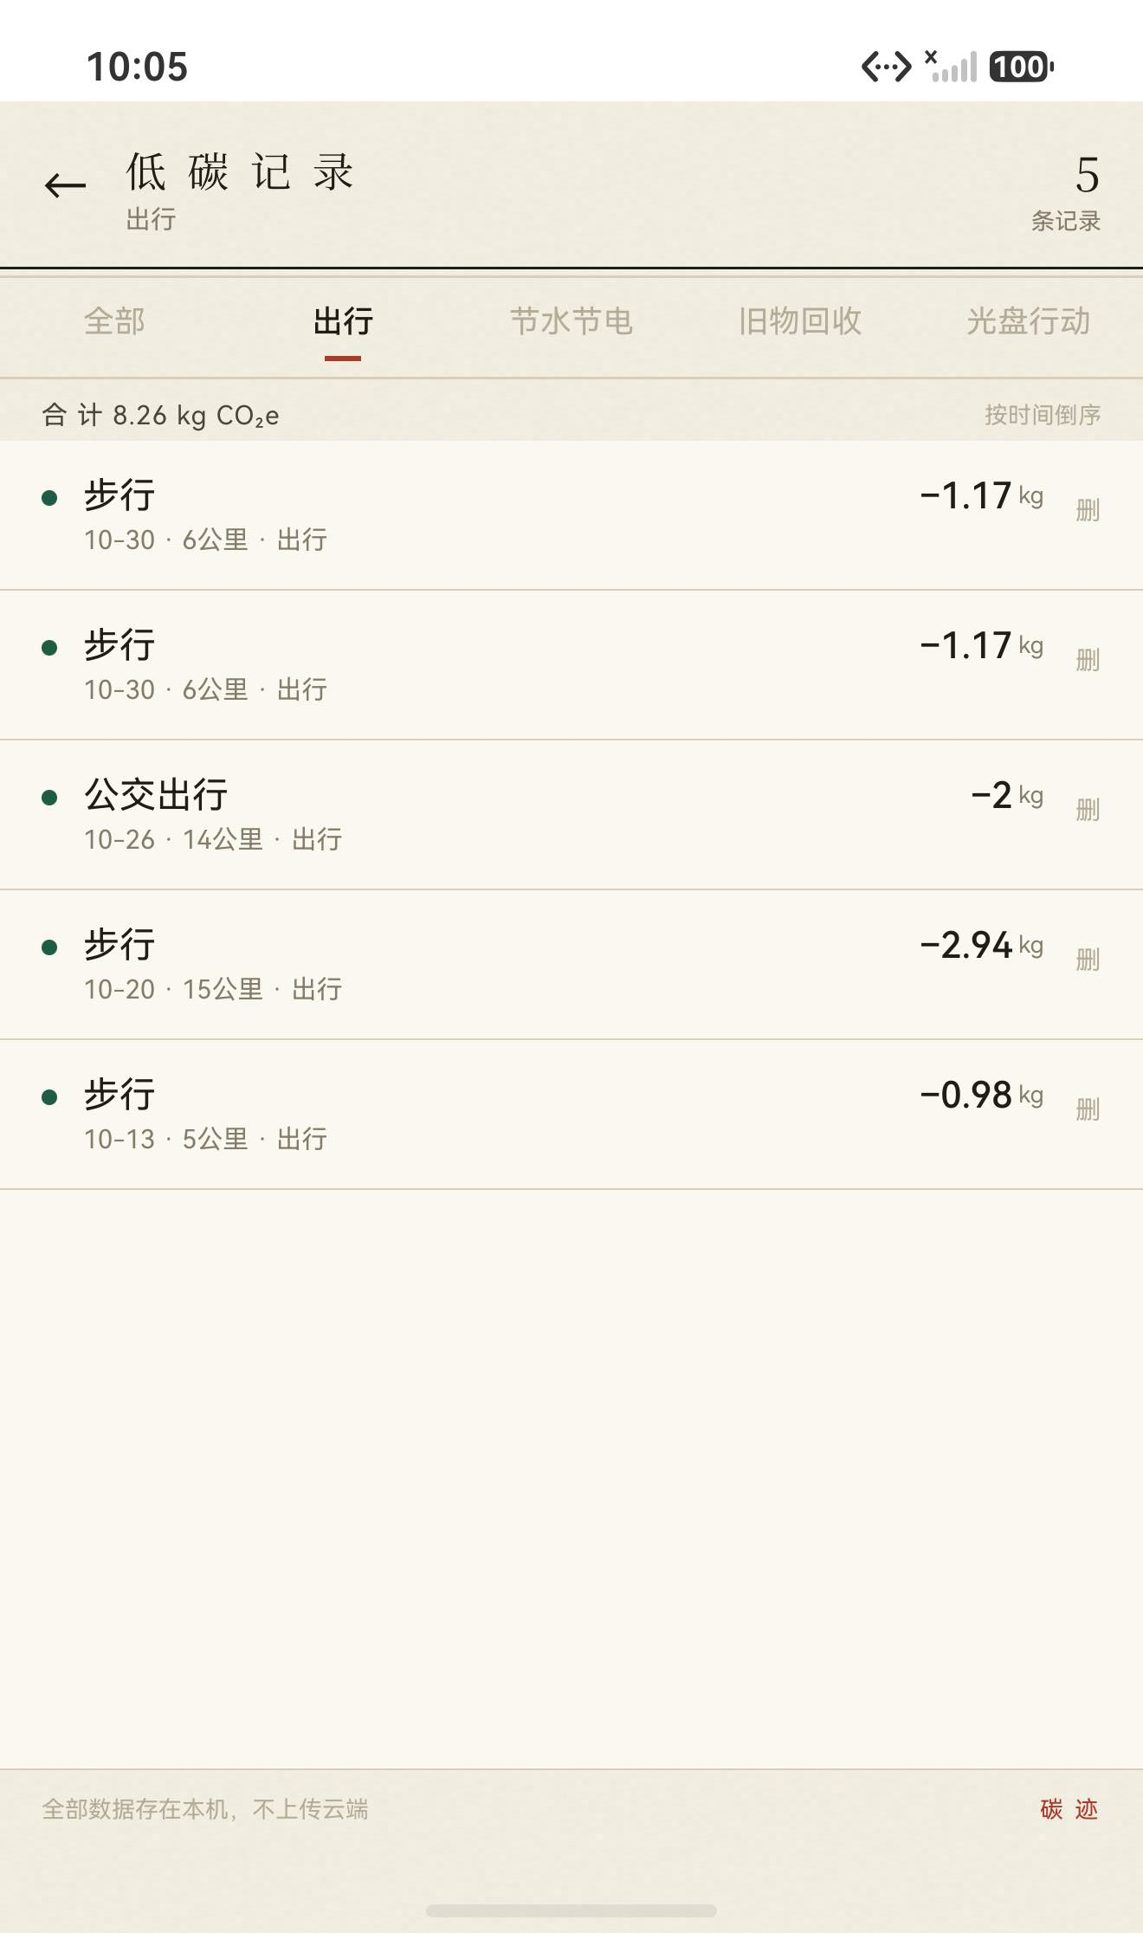
第三幕 · 演示
碳迹 · 个人碳账本 12 / 25
分类查询不是页底列表，是一张明细页
赛题原文：「以三图展示趋势，支持分类查询历史记录」——查询因此有了自己的页。
全部 · 12 条 · 21.75 kg
出行 · 5 条 · 合计 8.26 kg
五等分账页签
全部 + 四类，选中项朱砂下划线；
表头即合计，切换类目立即重算。
两个入口
看板图例任一行、记一笔页尾「全部 〉」；
就地删除，合计与看板同步刷新。
三种落法
合并 / 下沉 / 替换——新能力不许直接接在
页底，这是 v3.4 定的硬规矩。
碳迹 · 赛题二 碳足迹
2026 · 河南省高等学校信息技术应用创新大赛
Notes:
赛题写的是「支持分类查询历史记录」。我们没有把它塞在页底，而是下沉成一张独立的明细页：五个等分页签，表头就是合计，切到出行，条数和合计一起变；删掉一条，合计和看板同步刷新。新能力只许合并、下沉、替换，这是三版迭代定下来的硬规矩。

Slide 13
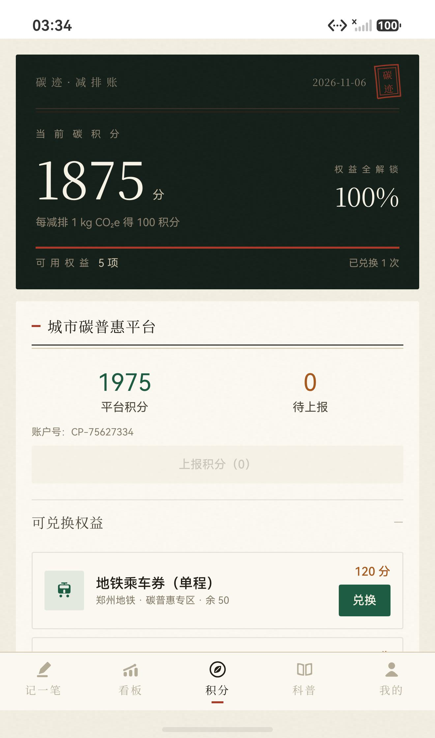
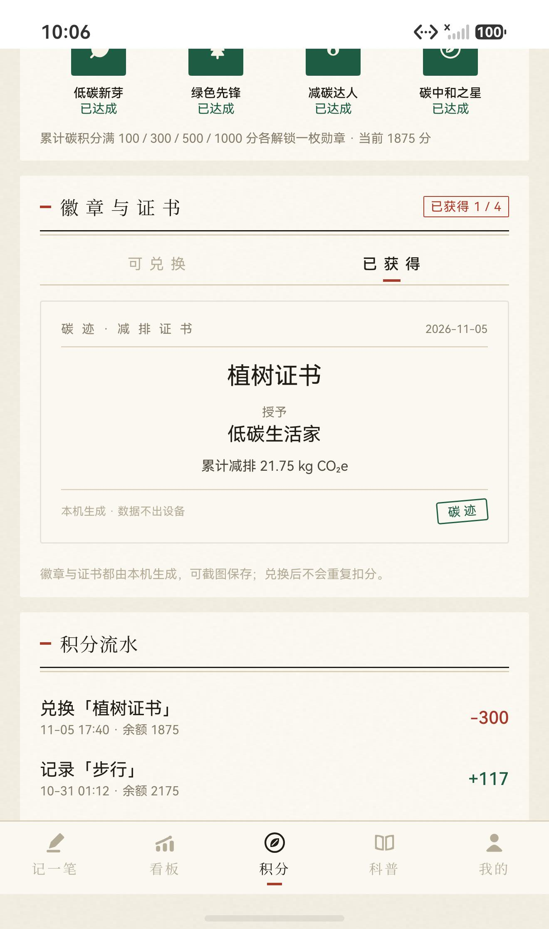
第三幕 · 演示
碳迹 · 个人碳账本 13 / 25
从数字到权益：证书印成票面
积分必须落到能带走的东西上——一张可截图、可核对、可收藏的票面。
累计
兑换
余额
2,175
−
300
=
1,875
100 积分 / 减排 1 kg；兑换写 owned:rewards，已拥有不再扣分。
100
300
500
1000
已获得 1 / 4
低碳新芽
绿色先锋
减碳达人
碳中和之星
票面五件事
抬头、授予「低碳生活家」、累计减排、
落款「本机生成」、右下角朱印。
碳迹 · 赛题二 碳足迹
2026 · 河南省高等学校信息技术应用创新大赛
Notes:
积分必须落到能带走的东西上。累计两千一百七十五分，兑换植树证书三百分，余额一千八百七十五分。四枚勋章按一百分、三百分、五百分、一千分解锁。换到的证书印成票面：抬头、授予「低碳生活家」、累计减排、落款写「本机生成」，右下角一枚朱印。它能截图、能保存，不依赖云端。

Slide 14
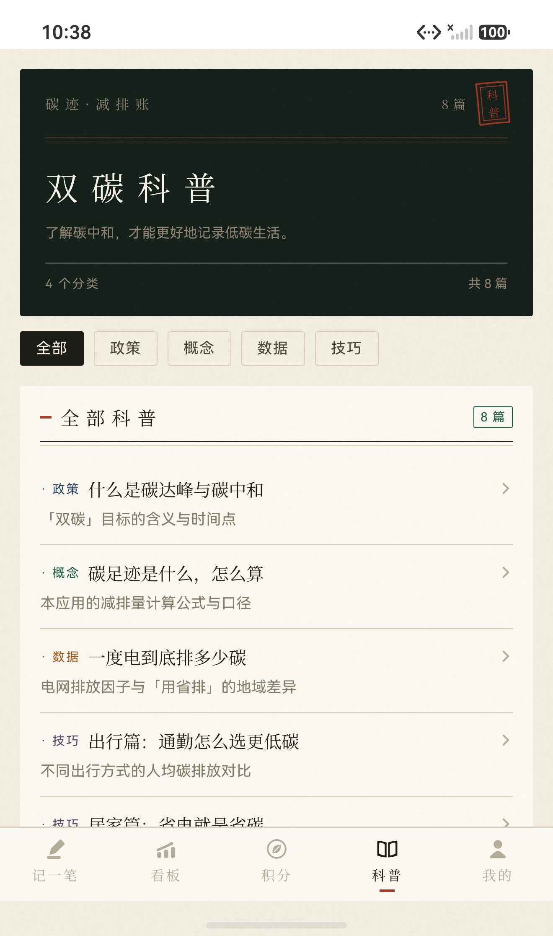
第三幕 · 演示
碳迹 · 个人碳账本 14 / 25
科普与数据，两条不出彩但必须交的要求
功能 4 考内容能不能读，功能 5 考数据能不能管——我们各做了一页。
功能 4 · 双碳科普
八篇短文，一页读完
政策 / 概念 / 数据 / 技巧，收成一页；
点一行就地展开，不跳外链、不联网。
功能 5 · 本地数据管理
三种方式，把数据带走
JSON 备份、CSV 报表、清空，全部在本机；
能导出、能交底，也删得掉。
这两条不容易加分，但漏了会扣分——所以我们按条款逐条交。
碳迹 · 赛题二 碳足迹
2026 · 河南省高等学校信息技术应用创新大赛
Notes:
功能四和功能五，两条不出彩但必须交：科普八篇收一页、断网也能读；数据能备份、能导出、能清空。这两条不容易加分，漏了会扣分。

Slide 15
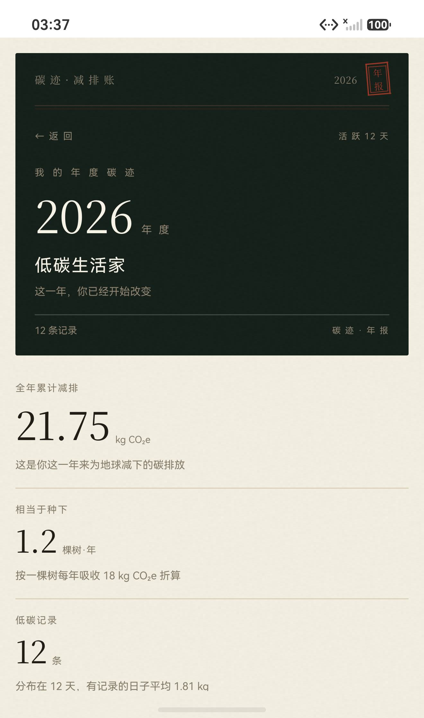
第三幕 · 演示
碳迹 · 个人碳账本 15 / 25
为什么必须是鸿蒙
桌面常驻、整屏年报、可核对凭证——三件事只在鸿蒙上成立。
桌面服务卡片
01
2×2、2×4、4×4 三档，每日 07:00 定时刷新。
整屏年度报告
02
活跃天数、累计减排、构成四色条、全年积分，一屏读完。
减排凭证
03
抬头、双线、明细、落款、-5° 朱印；分享图同形。
安卓与小程序给不了「桌面常驻 + 分布式直连」这套组合。
这不是皮肤差异，是系统能力差异。
碳迹 · 赛题二 碳足迹
2026 · 河南省高等学校信息技术应用创新大赛
Notes:
为什么必须是鸿蒙？桌面服务卡片三档尺寸，每天七点定时刷新，息屏也在；整屏年度报告一屏读完；减排凭证在屏幕和分享图里逐像素同形。安卓和小程序给不了「桌面常驻加分布式直连」这套组合，这不是皮肤差异，是系统能力差异。

Slide 16
04
第
四
幕
证据
功能可以演示，
可信只能证明。
第四幕 证据 · 来源、边界与代价
04 / 04
Notes:
最后一幕：功能可以演示，可信只能证明。

Slide 17
第四幕 · 证据
碳迹 · 个人碳账本 17 / 25
同步不经过云端
分布式键值库 + 分布式设备管理：同账号、完成认证、同一局域网即可。
手机 A
写入
分布式 KV
拉取
平板 B
本机记录与档案
逐键比较时间戳
同一账号的可信设备
PUSH_PULL · 15 s 超时
局域网直连，不经过任何服务器
时间戳信封
流水只增不改
冲突可见
01
02
03
{ payload, ts, origin }
较新者胜出，冲突计数 +1。
追加型数据天然免冲突；
行为与档案走时间戳合并。
同步面板显示本机、冲突数，
不藏在日志里。
家庭 ID 作为分组键已就绪；合并视图待两台真机联调后开放——这条边界我们主动写明。
碳迹 · 赛题二 碳足迹
2026 · 河南省高等学校信息技术应用创新大赛
Notes:
同步不经过云端。同一账号、完成认证、同一局域网，两端的分布式键值库直接对话。写入用时间戳信封，较新的胜出，冲突计数加一；积分流水只增不改，从数据模型上消灭大部分冲突。同步面板把本机、可信设备、冲突数摆在明面上。家庭 ID 作为分组键已经就绪，合并视图等真机联调，这条边界我们主动写明。

Slide 18
第四幕 · 证据
碳迹 · 个人碳账本 18 / 25
图片不出设备，只做预填
三条通路进来，一个阈值出去——AI 的职责被主动收窄。
视觉
MindSpore Lite + MobileNetV2，模型随包内置（11.4 MB）。
文字
Core Vision Kit 端侧 OCR，关键词映射到类目。
02
融合
一致则提升置信度；冲突则取高并降权。
03
置信度
低于阈值：交还用户确认
高于阈值：预填
阈值可调；只预填，不替用户判定——通用模型分不清新能源车与燃油车，这个错误不该由 AI 替用户承担。
当前视觉标定表为空，走 OCR 通路；图片永不离开设备，飞行模式也能跑完整个链路。
碳迹 · 赛题二 碳足迹
2026 · 河南省高等学校信息技术应用创新大赛
Notes:
AI 在这里，职责被主动收窄。视觉走 MindSpore Lite 加 MobileNetV2，模型随包内置；文字走端侧 OCR；两条一致就提升置信度，冲突就取高并降权。只有高置信度才预填，其余交还用户。当前视觉标定表还是空的，走 OCR 通路——图片始终不出设备，飞行模式也能跑完。

Slide 19
第四幕 · 证据
碳迹 · 个人碳账本 19 / 25
五个环节，按真实接口的语义实现
平台没有对个人开发者开放，但语义可以一寸不让。
01
02
03
04
05
绑定
上报
查询
兑换
订单
异步与延迟
幂等
上报 300–900 ms 返回请求号，前端不阻塞。
同一请求号不重复入账（lastReportId）。
错误码与状态
库存原子扣减
账户冻结、余额不足、库存为零都有分支。
Mutex 防 TOCTOU，并发兑换不会超卖。
业务层只依赖接口契约。未来对接真实平台，
替换通信层即可，业务逻辑一行不改。
碳迹 · 赛题二 碳足迹
2026 · 河南省高等学校信息技术应用创新大赛
Notes:
碳普惠五个环节：绑定、上报、查询、兑换、订单。平台没对个人开发者开放，但语义一寸不让：上报三百到九百毫秒返回请求号；账户冻结、余额不足、库存为零都有明确分支；同一个请求号不重复入账；库存原子扣减，并发兑换不会超卖。业务层只依赖契约，将来替换通信层，业务逻辑一行不改。

Slide 20
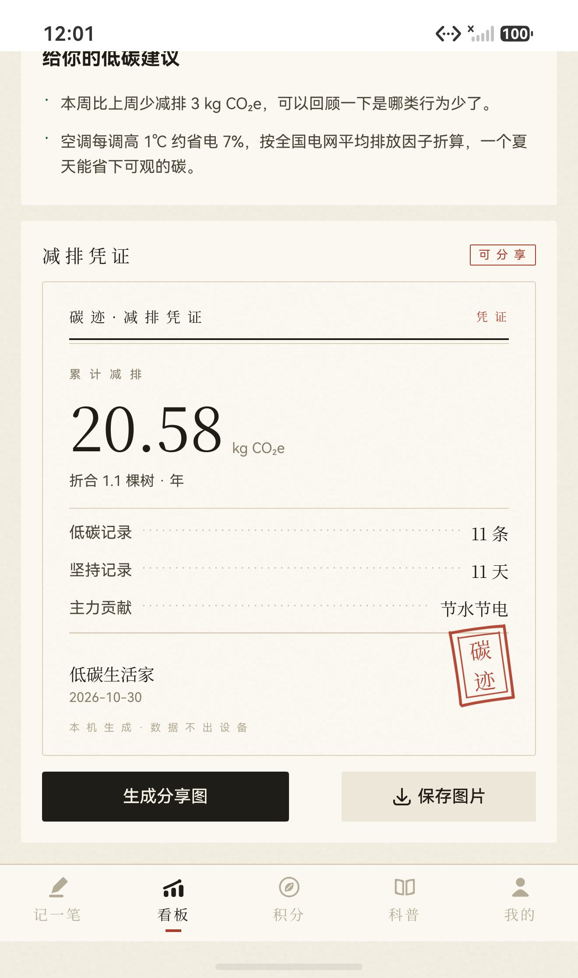
第四幕 · 证据
碳迹 · 个人碳账本 20 / 25
建议可解释，凭证可核对
分享不是加一个按钮，是换一套语言：
海报是营销，凭证是证据。
建议：短板优先，且可解释
01
先推今天没记录的类目，再按历史条数排序；
每条建议都对应一个数据事实。
凭证：票面，不是海报
02
抬头、双线、明细、落款、骑缝章；
componentSnapshot → PNG → 存相册。
同形印章
确定性种子取自印章文字：同 seed，32 个数完全一致；
屏幕、截图、分享图逐像素同形。
碳迹 · 赛题二 碳足迹
2026 · 河南省高等学校信息技术应用创新大赛
Notes:
建议也有据可查。短板优先：先推今天没记录的类目，每条建议都对应一个数据事实。分享不是加个按钮，是换一套语言：海报是营销，凭证是证据。票面有抬头、双线、明细、落款、骑缝章；印章的种子取自文字，同一个种子三十二个数完全一致，屏幕和分享图逐像素同形。

Slide 21
第四幕 · 证据
碳迹 · 个人碳账本 21 / 25
四层架构，四个选型
界面不碰系统能力，业务不依赖存储——依赖只向下，不向上。
表现层
存储
五页签 + 记录页 + 年报 / 凭证
分布式 KV：同步是存储的天然属性
业务层
图表
mpchart：纯 ArkTS，可离线可改
核算、积分、任务、碳普惠
修过单色标变黑等三个坑。
数据层
MindSpore Lite：模型随包内置
仓储 + 分布式 KV
推理
代价是能力有限，所以只做预填。
能力层
存储、推理、识别、快照
字体
Noto Serif 子集：546 KB
越往下越宽：上层只依赖下一层的接口，不反向穿透。
1,176 字，SIL OFL 可打包；用户输入走系统字体。
四个选型都主动付了代价：KV 换掉云端、mpchart 换掉三方库、MindSpore Lite 换掉识别率、子集字体换掉全字库。
这些代价换来的是同一件事——可离线、可审计、可逐行读。
碳迹 · 赛题二 碳足迹
2026 · 河南省高等学校信息技术应用创新大赛
Notes:
四层架构，依赖只向下：表现用五页签加记录页、年报和凭证；业务管核算、积分、任务、碳普惠；数据是仓储加分布式 KV；能力是存储、推理、识别、快照。四个选型都主动付了代价：KV 换掉云端，mpchart 换掉三方库，MindSpore Lite 换掉识别率，子集字体换掉全字库。换来的都是同一件事：可离线、可审计、可逐行读。

Slide 22
第四幕 · 证据
碳迹 · 个人碳账本 22 / 25
14 条因子，逐条标出处
ER = AD × ( EF_{基准} − EF_{实际} )
减排量 = 活动量 × 基准情景与实际行为的排放因子之差；每条因子都写明了基准情景。
行为
减排因子
出处
行为
减排因子
出处
步行
0.19567 kg/km
A
节约用水
0.36218 kg/m³
C
骑行
0.19567 kg/km
A
回收 PET
0.3208 kg/kg
A
地铁
0.15253 kg/km
A
回收废纸
0.2197 kg/kg
C
公交
0.14267 kg/km
A
回收易拉罐
8.1208 kg/kg
C
新能源车
0.02567 kg/km
A
回收旧衣物
22.1578 kg/kg
C
节约用电
0.5897 kg/度
B
光盘行动
0.19 kg/餐
D
少开空调
0.5897 kg/度
B
减少食物浪费
2.06 kg/kg
D
A CPCD 2022–2023（出行、回收 PET）
C DEFRA 2025（英国口径，已逐条标注）
B 生态环境部公告 2025 年第 47 号（河南）
D 中科院×WWF / FAO（光盘行动）
地铁保留 8.81 与 43.14 两个口径（相差 4.9 倍），采用后者；多口径不取平均，差异写在出处里。
碳迹 · 赛题二 碳足迹
2026 · 河南省高等学校信息技术应用创新大赛
Notes:
减排量的公式只有一行：活动量乘基准与实际因子之差。十四条因子，每条都写基准情景和出处。出行五条来自 CPCD，基准是燃油小汽车每公里零点一九五六七公斤；节电两条来自生态环境部公告，河南电网每度零点五八九七；回收和供水来自 DEFRA，英国口径，应用里逐条标注；光盘来自中科院和粮农组织的折算。地铁保留两个口径，差异写在出处里，不取平均。

Slide 23
第四幕 · 证据
碳迹 · 个人碳账本 23 / 25
55 项断言、24 个图标、五层测试
55
项纯逻辑断言
24
个图标
5
层测试
0 失败
视觉重量极差 0.34%
构建 → 逻辑 → 功能 → 视觉 → 能力
L1 构建
hvigor assembleHap 成功产出 HAP
修过，才算测过
L2 逻辑
因子算术、任务、建议、印章抖动
环形图 2841%
L3 功能
19 条用例：录入、看板、记录、积分、科普
按钮胶囊 / 柱子纯黑
印章不同形
L4 视觉
构建 → 安装 → 逐页截图（含空态与记录页）
@Builder 停在首帧 / Path 尺寸 1/3.67
L5 能力
分布式与端侧 AI 待真机验证
每一个坑都写进了测试用例。
用可复现代替「应该可以」：测试脚本和截图都在仓库里，任何人可以重跑一遍。
碳迹 · 赛题二 碳足迹
2026 · 河南省高等学校信息技术应用创新大赛
Notes:
怎么证明它能跑？五十五项纯逻辑断言，零失败；二十四个图标，视觉重量极差百分之零点三四；五层测试：构建、逻辑、功能、视觉、能力。做功能测试时修过四个坑：环形图百分之二千八百四十一、柱子纯黑、印章不同形、Builder 停在首帧——每一个后续都写进了用例。用可复现代替「应该可以」。

Slide 24
第四幕 · 证据
碳迹 · 个人碳账本 24 / 25
界面是系统，不是皮肤
v2 不丑但可被替换，v3 用可验收的规则重做：令牌、签名、量化。
令牌
纸
墨
朱
印
8 个色值 · 5 档字号 · 圆角 2 · 阴影 0
三个签名
双线表头 ／ 引导点线 ／ -5° 朱印
量化验收
24 个图标视觉重量极差 0.34%；
印章两遍墨 0.800 vp / 0.370 vp；
碳
同 seed 32 个数完全一致。
迹
为什么值得花时间：界面可替换，作品就可替换——这是创新性评分里最容易被扣掉的一分。
碳迹 · 赛题二 碳足迹
2026 · 河南省高等学校信息技术应用创新大赛
Notes:
v2 不丑，但可被替换——那就是模板感。v3 用规则重做：八个色值、五档字号、圆角二、阴影零；二十四个图标重量极差百分之零点三四，印章同一个种子三十二个数完全一致。

Slide 25

第四幕 · 证据
碳迹 · 个人碳账本 25 / 25
把每一笔低碳，都记成看得见的改变
边界写清楚，反而更容易被相信——这是我们敢主动交底的四件事。
01
多设备同步
03
碳普惠
逻辑与界面完成；模拟器无软总线，待真机端到端验证。
本地模拟，保留真实语义；平台未对个人开发者开放。
02
端侧 AI
04
深色模式
推理可自检；视觉标定表为空，当前走 OCR 通路。
未实现；纸墨反转需要把颜色常量改为资源引用。
一个人的数字很小
一百万人是
21.75 kg / 年
2.2 万吨 CO₂e / 年
低碳不该是一笔糊涂账。
汇报 7 分钟 · 问答 3 分钟
Notes:
最后交底。多设备同步逻辑和界面都完成，模拟器没有软总线，等两台真机端到端验证；端侧 AI 的视觉标定表为空，当前走 OCR；碳普惠是本地模拟，保留真实语义；深色模式还没做，纸墨反转要把颜色常量改成资源引用。主动交底比含糊带过更容易被相信。一个人一年二十一点七五公斤，一百万人同量级就是两万两千吨。低碳不该是一笔糊涂账——把每一笔低碳，都记成看得见的改变。谢谢各位老师。

